Slide 1
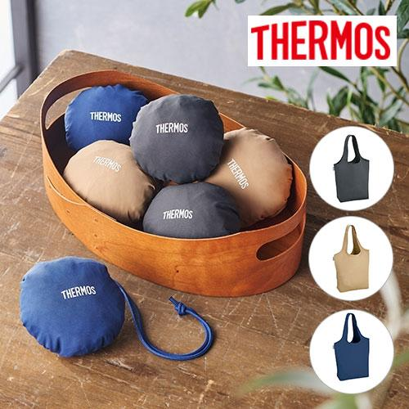
【提案書】
サーモス たたまず丸めるエコバッグ
18Lサイズの見た目はシンプルなエコバッグ。ですがこちらの商品は折りたたむのではなく、くしゅっと丸めて紐を引くだけで収納できる優れモノ！繰り返し使えて洗濯機での丸洗いもOK！
特徴
納期
納期スペース
仕様
カラー展開 : 全3色
素材 : 生地：ポリエステル
サイズ : W370×H410×D135mm
容量 : 18L
お見積
お見積りスペース

